Slide 1
重力モデルの違いによる
最速降下線の比較
B16-096 情報システム学科 山口 莉生

Slide 2
研究目的
摩擦・空気抵抗・初速度などの重力以外の外部力が無い場合最速降下線の解はサイクロイド曲線になるといわれている。
しかし、一定重力以外例えば万有引力が適応されている時や、地球より非常に強い重力下ブラックホール付近のような場所での最速降下線はサイクロイド曲線とは異なる形状になるはずである。色々な重力モデルでの最速降下線を比較し、どのような形状になるかを調べる。

Slide 3
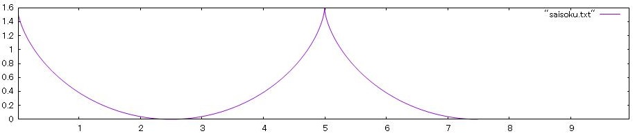
最速降下曲線とは
任意の２点間を結ぶすべての曲線・直線のうち、もっとも短時間で物体が終点に
到達する曲線のことである。
摩擦・空気抵抗などの重力以外の外部力がないという仮定のもとでの
最速降下線の解はサイクロイド曲線となる。
y
サイクロイド曲線は円上の定点を決め円が直線上を回転し進むときの定点が描く軌跡であり、
θ

Slide 4
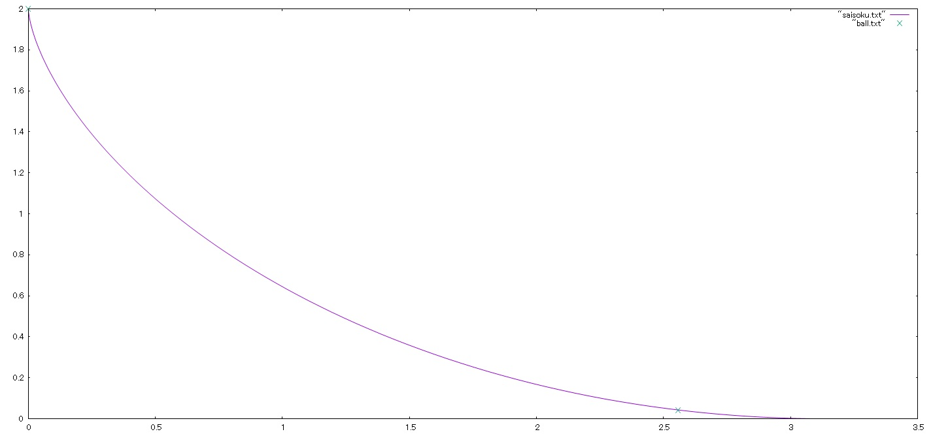
・サイクロイド曲線
重力が一定の大きさのとき最速降下線を変分法を用いて算出すると、θを媒介変数として表した点(x,y)の解が得られる。
x = A(θ - sinθ)
(A:定数)
y = -A(1 - cosθ)
この点の軌跡はサイクロイド曲線と呼ばれる。
y
x

Slide 5

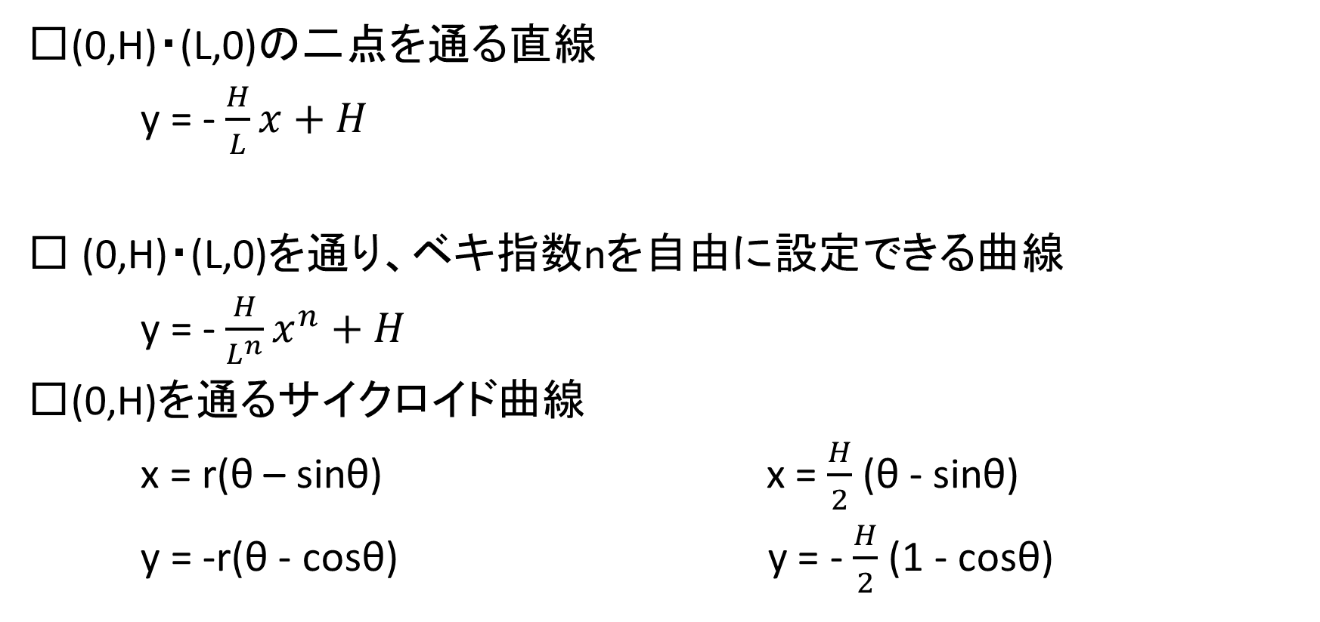
使用する直線・曲線
※サイクロイド曲線の奥行に合わせて曲線・直線を調整する。
□(0,H)・(L,0)の二点を通る直線
y = - $\frac{H}{L}x+H$
□ (0,H)・(L,0)を通り、ベキ指数nを自由に設定できる曲線
y = - $\frac{H}{L^{n}}x^{n}+H$
□(0,H)を通るサイクロイド曲線
x = r(θ – sinθ) x = $\frac{H}{2}$ (θ - sinθ)
y = -r(θ - cosθ) y = - $\frac{H}{2}$ (1 - cosθ)
（$H$:高さ、$L:$奥行をそれぞれ表す）
通常サイクロイド曲線は、
動円の半径ｒ、回転角θ
として媒介表示する
高さHを加えることで
(0,H)を通る

Slide 6
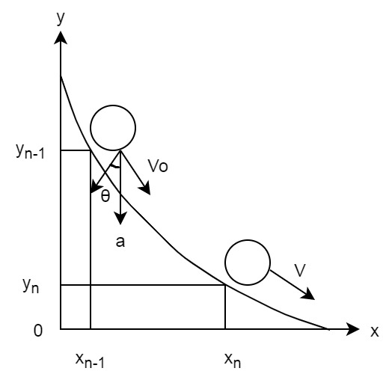
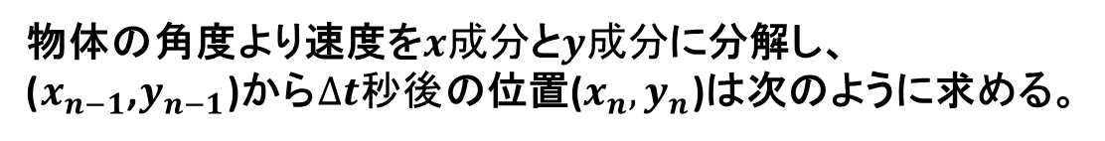
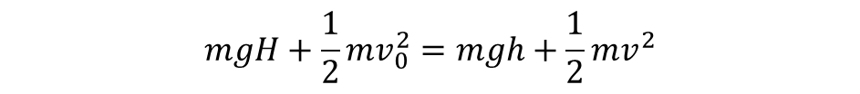
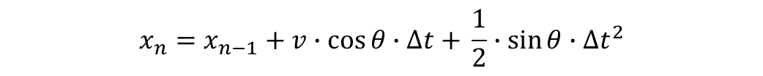
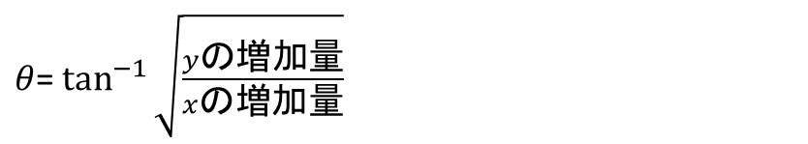

時間の測定
時間の測定はエネルギー保存の法則から物体の移動の様子を計算し、始点から終点までの時間を計測した。
$$mgH+\frac{1}{2}mv_{0}^{2}=mgh+\frac{1}{2}mv^{2}$$
$$v=\sqrt{v_{0}+2gH−2gh}$$
物体の接触部分の傾斜角$θ$を逆三角関数を用いて求める。
$θ$= $\tan^{−1}{\sqrt{\frac{yの増加量}{xの増加量}}}$
物体の角度より速度を$x成分$と$y成分$に分解し、($x_{n−1}$,$y_{n−1}$)から$∆t秒後$の位置($x_{n},y_{n}$)は次のように求める。
$$x_{n}=x_{n−1}+v∙\cos{θ∙∆t+} \frac{1}{2}∙\sin{θ}∙∆t^{2}$$
y方向に関しては曲線の形によって異なるため曲線ごとに決まる。

Slide 7
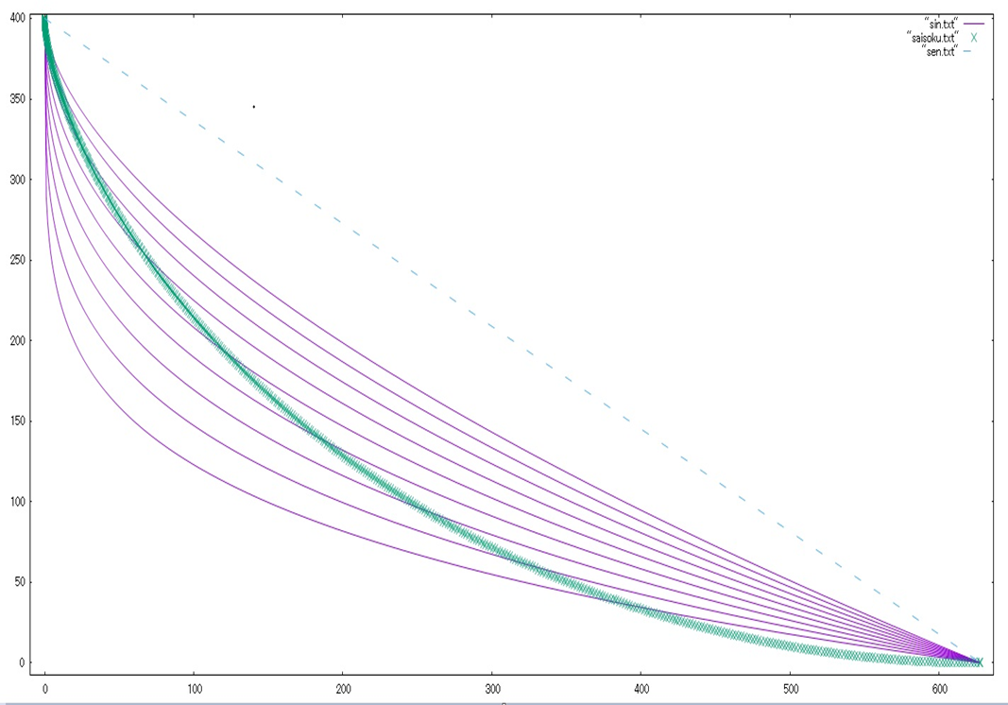
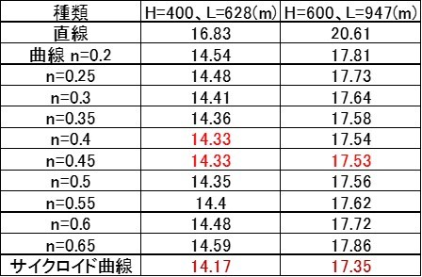
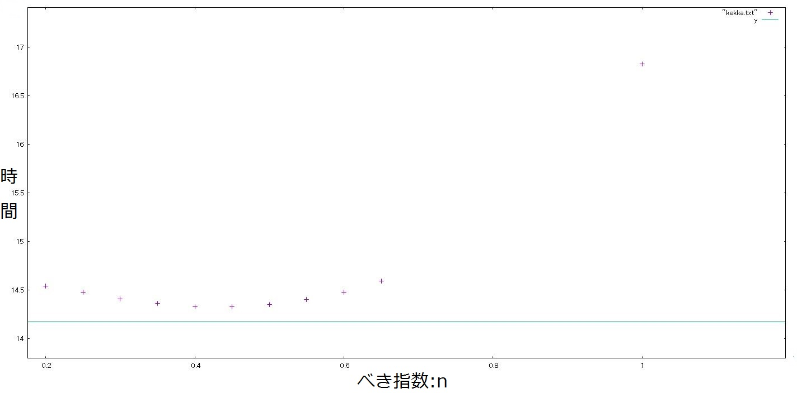


落下時間比較
H
$∆tを$0.00001と設定して落下時間を求めた。
ここでのnはy = - $\frac{H}{L^{n}}x^{n}+Hの$曲線式のnである。
L
サイクロイド
H = 400, L = 628 の場合

Slide 8
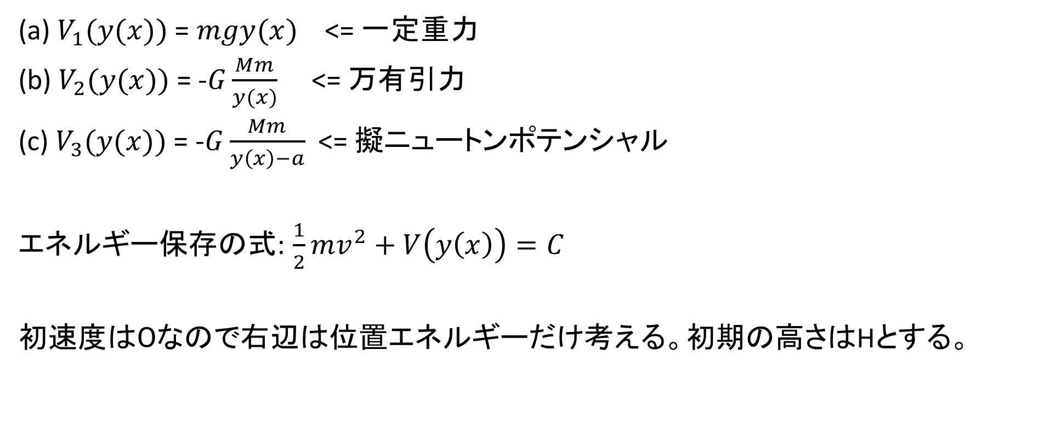
最速降下線が満たす微分方程式
(a) $V_{1}(y(x))$ = $mgy(x)$ <= 一定重力
(b) $V_{2}(y(x))$ = -$G\frac{Mm}{y(x)}$ <= 万有引力
(c) $V_{3}(y(x))$ = -$G\frac{Mm}{y\left(x\right)−a}$ <= 擬ニュートンポテンシャル
エネルギー保存の式: $\frac{1}{2}mv^{2}+V\left(y\left(x\right)\right)=C$
初速度は０なので右辺は位置エネルギーだけ考える。初期の高さはHとする。
※擬ニュートンポテンシャルとは、ブラックホール周辺の相対論的現象を模倣する式である。
シュワルツシルト半径とは星の中心からある半径の球面内では光も脱出できないほど曲がった時空領域が存在し、この半径のことを指す。ここでは$aと$している。
$a=\frac{2GM}{c^{2}},c:光速度, G:$万有引力定数,$M$:天体の質量

Slide 9
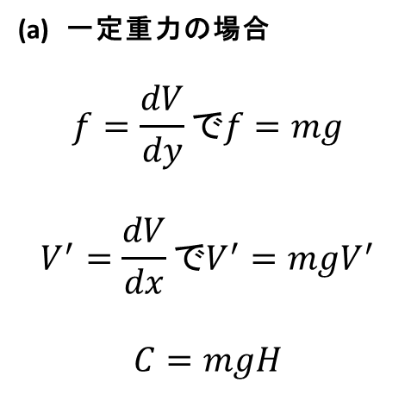
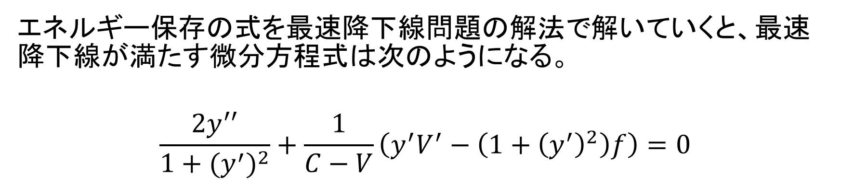
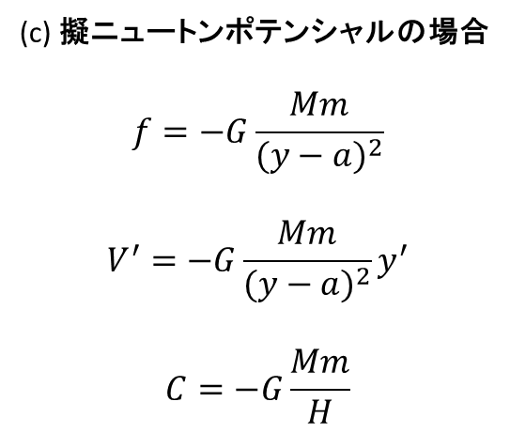
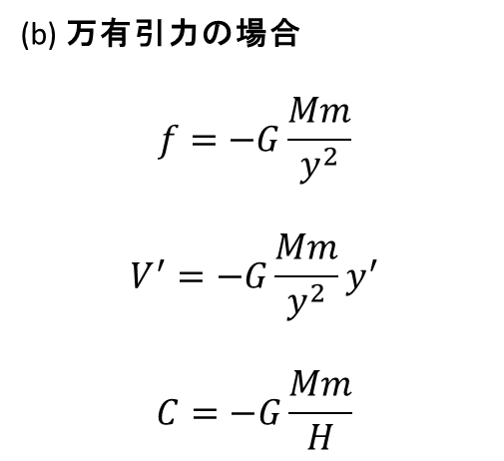
最速降下線が満たす微分方程式(1)
エネルギー保存の式を最速降下線問題の解法で解いていくと、最速降下線が満たす微分方程式は次のようになる。
$$\frac{2y^{′′}}{1+{(y^{′})}^{2}}+\frac{1}{C−V}\left(y^{′}V^{′}−\left(1+{\left(y^{′}\right)}^{2}\right)f\right)=0$$
※$H:$初期位置、$C:$初期位置の位置ポテンシャル
一定重力の場合
$$f=\frac{dV}{dy}でf=mg$$
$$V^{′}=\frac{dV}{dx}でV^{′}=mgV^{′}$$
$$C=mgH$$
(b) 万有引力の場合
$$f=−G\frac{Mm}{y^{2}}$$
$$V^{′}=−G\frac{Mm}{y^{2}}y^{′}$$
$$C=−G\frac{Mm}{H}$$
(c) 擬ニュートンポテンシャルの場合
$$f=−G\frac{Mm}{{(y−a)}^{2}}$$
$$V^{′}=−G\frac{Mm}{{(y−a)}^{2}}y^{′}$$
$$C=−G\frac{Mm}{H}$$

Slide 10
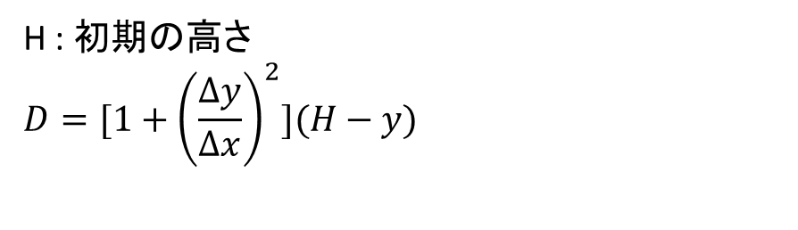
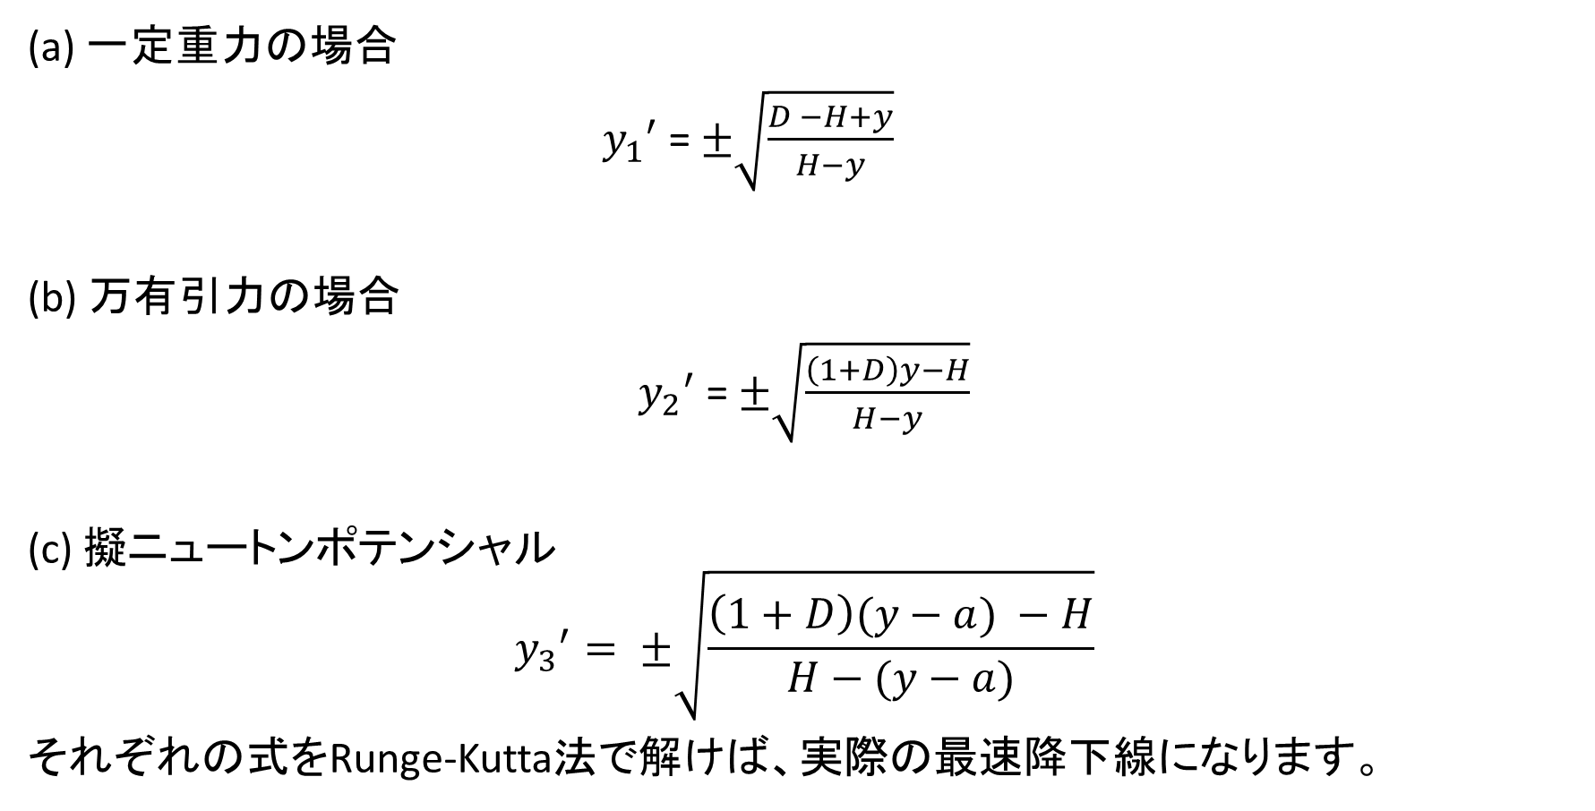
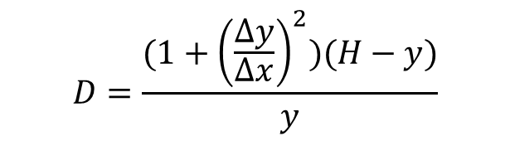
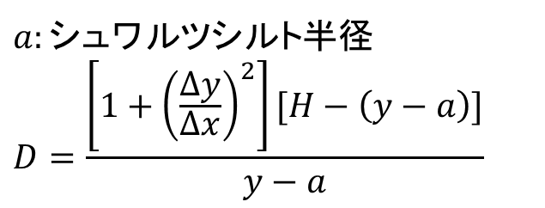
最速降下線が満たす微分方程式(2)
(a) 一定重力の場合
${y_{1}}^{′}$ = $±\sqrt{\frac{D −H+y}{H−y}}$
(b) 万有引力の場合
${y_{2}}^{′}$ = $±\sqrt{\frac{\left(1+D\right)y−H}{H−y}}$
(c) 擬ニュートンポテンシャル
$${y_{3}}^{′}= ±\sqrt{\frac{\left(1+D\right)(y−a) −H}{H−(y−a)}}$$
それぞれの式をRunge-Kutta法で解けば、実際の最速降下線になります。
H : 初期の高さ
$$D=[1+{\left(\frac{∆y}{∆x}\right)}^{2}](H−y)$$
$$D=\frac{(1+{\left(\frac{∆y}{∆x}\right)}^{2})(H−y)}{y}$$
$a:シュワルツシルト$半径
$$D=\frac{\left[1+{\left(\frac{∆y}{∆x}\right)}^{2}\right][H−\left(y−a\right)]}{y−a}$$

Slide 11
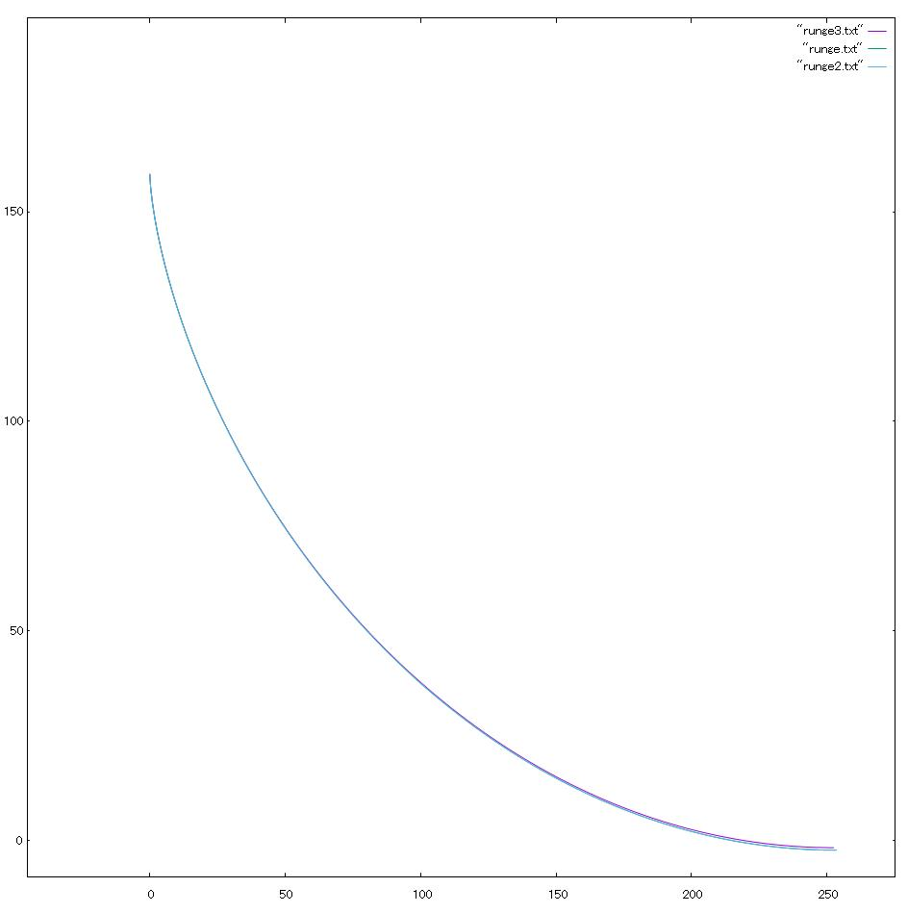
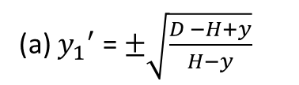
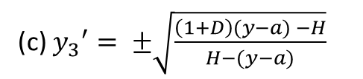
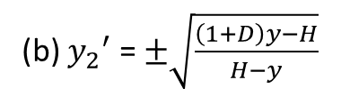
実際の最速降下曲線の式との比較(1)
高さ(m)
(1)地球表面から159m地点からでの
最速降下線(a)(b)(c)の比較
(a) ${y_{1}}^{′}$ = $±\sqrt{\frac{D −H+y}{H−y}}$
(b) ${y_{2}}^{′}$ = $±\sqrt{\frac{\left(1+D\right)y−H}{H−y}}$
(c) ${y_{3}}^{′}= ±\sqrt{\frac{\left(1+D\right)(y−a) −H}{H−(y−a)}}$
3つの曲線モデルの差は小さくいずれもほとんど一致している。
この高さで比較を行ったのは最速微分方程式(a)(b)(c)の解法が合っているかを確かめるためである。
奥行(m)

Slide 12
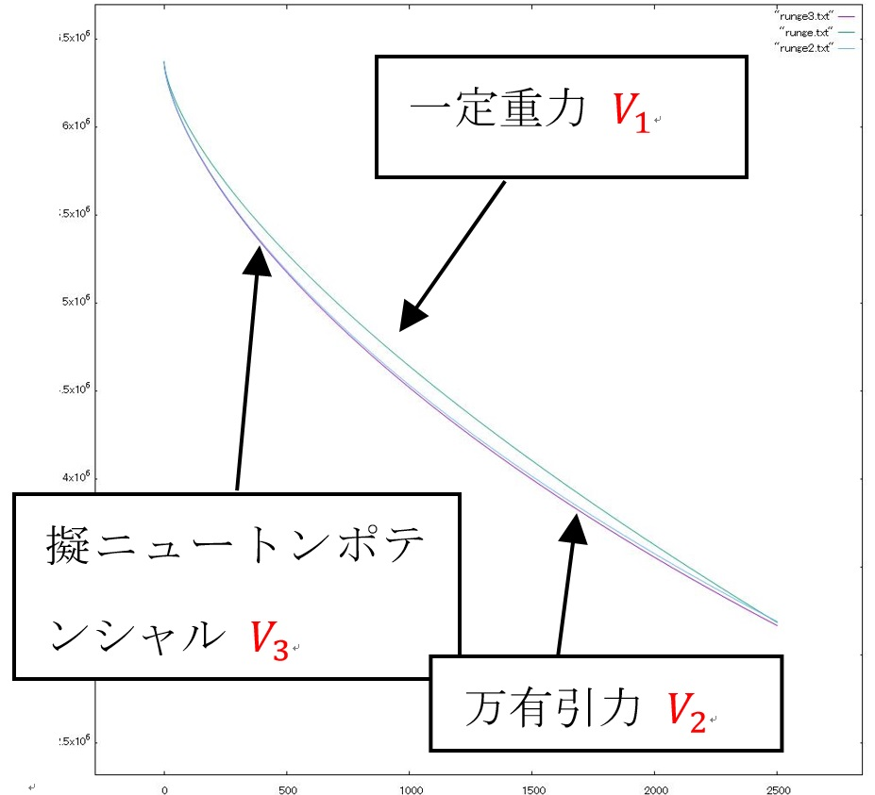
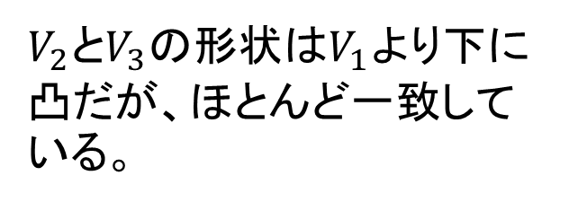
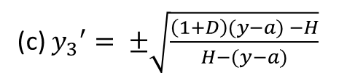
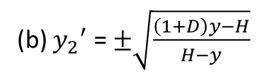
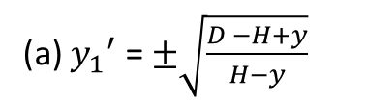
実際の最速降下曲線の式との比較(2)
高さ(m)
(2)地球表面から地球半径の半分の位置まで掘り下げた時の比較
$V_{2}とV_{3}$の形状は$V_{1}$より下に凸だが、ほとんど一致している。
地球の半径は6371000m
(a) ${y_{1}}^{′}$ = $±\sqrt{\frac{D −H+y}{H−y}}$
(b) ${y_{2}}^{′}$ = $±\sqrt{\frac{\left(1+D\right)y−H}{H−y}}$
(c) ${y_{3}}^{′}= ±\sqrt{\frac{\left(1+D\right)(y−a) −H}{H−(y−a)}}$
奥行(m)

Slide 13
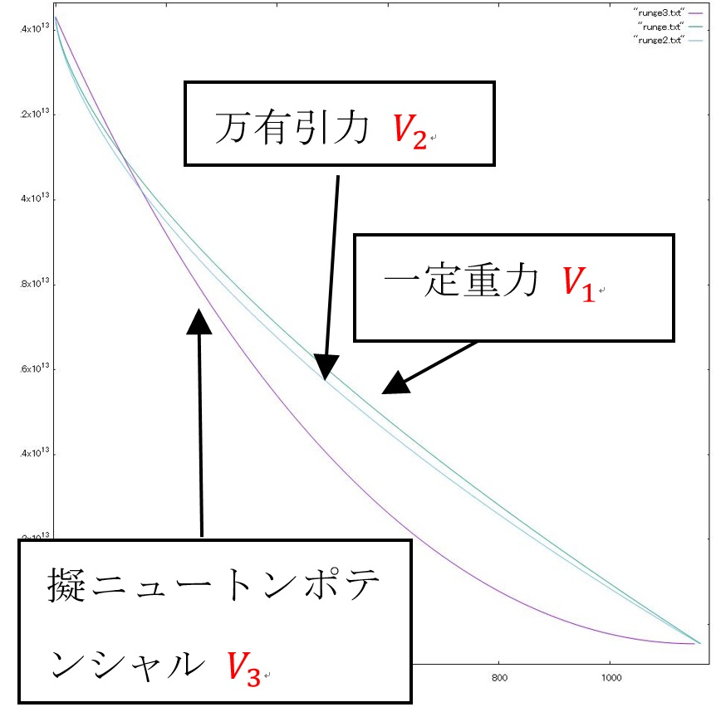
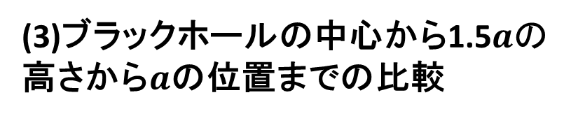

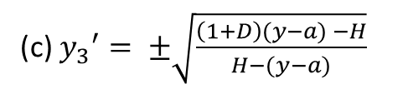
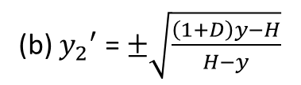
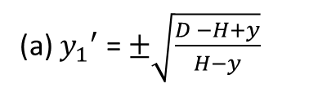
実際の最速降下曲線の式との比較(3)
高さ(m)
(3)ブラックホールの中心から1.5$aの$高さから$a$の位置までの比較
(a) ${y_{1}}^{′}$ = $±\sqrt{\frac{D −H+y}{H−y}}$
(b) ${y_{2}}^{′}$ = $±\sqrt{\frac{\left(1+D\right)y−H}{H−y}}$
(c) ${y_{3}}^{′}= ±\sqrt{\frac{\left(1+D\right)(y−a) −H}{H−(y−a)}}$
$V_{3}の$曲線が一番下に凸な形状となった
奥行(m)

Slide 14

落下時間の比較
(1)の場合は3つの曲線モデルの差はそれぞれ小さいため落下時間に差は見られなかった。
(2)の場合は一定重力の曲線の落下時間が一番小さく、ほとんど一致している万有引力と擬ニュートンポテンシャルの曲線と約6秒の違いが見られた。
(3)の場合は(2)の場合と逆転し、擬ニュートンポテンシャルの曲線の落下時間が一番小さく一定重力の曲線の落下時間が一番大きい結果となり、約11秒の違いが見られた。

Slide 15
まとめ
一定重力以外の外部力がない場合において最速降下線はサイクロイド曲線になるのかを複数の直線・曲線と比較し確認を前半に行った。後半では重力以外の外部力万有引力や地球より重力がとても強い場所での最速降下線の形状を比較した。
摩擦・空気抵抗などの重力以外の外部力がないという仮定のもとでの最速降下線はサイクロイド曲線であることがわかった。
最速降下線の形状は重力の降下が強ければ強いほど下に凸になるということがわかった。
残された課題としては擬ニュートンポテンシャル以外例えばアインシュタイン方程式などで考えた場合はどうなるか、またブラックホール近傍では時間の流れが遅くなるため速度の定義が崩れることを考慮した場合の形状はどうなるかという問題が残っている。

Slide 16
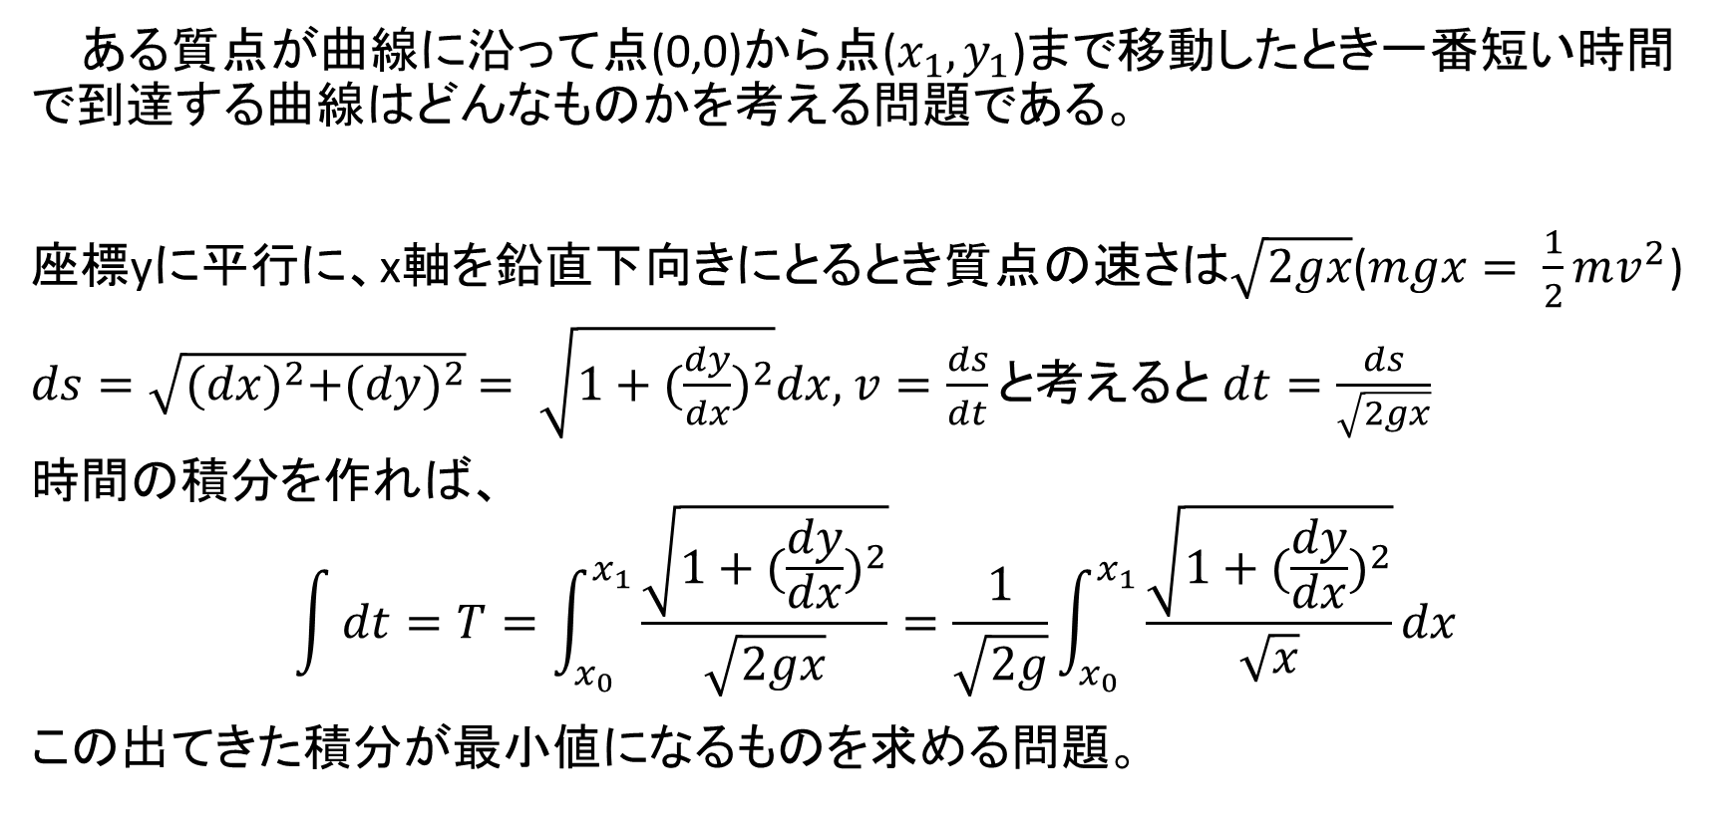
最速降下線問題とは
ある質点が曲線に沿って点(0,0)から点($x_{1},y_{1}$)まで移動したとき一番短い時間で到達する曲線はどんなものかを考える問題である。
座標yに平行に、x軸を鉛直下向きにとるとき質点の速さは$\sqrt{2gx}$($mgx= \frac{1}{2}mv^{2}$)
$ds=\sqrt{{(dx)}^{2}+{(dy)}^{2}} = \sqrt{1+{(\frac{dy}{dx})}^{2}}dx,$ $v=\frac{ds}{dt}と$考えると $dt=\frac{ds}{\sqrt{2gx}}$
時間の積分を作れば、
$$\int{dt=T=\int_{x_{0}}^{x_{1}}{\frac{\sqrt{1+{(\frac{dy}{dx})}^{2}}}{\sqrt{2gx}}}}=\frac{1}{\sqrt{2g}}\int_{x_{0}}^{x_{1}}{\frac{\sqrt{1+{(\frac{dy}{dx})}^{2}}}{\sqrt{x}}}dx$$
この出てきた積分が最小値になるものを求める問題。

Slide 17
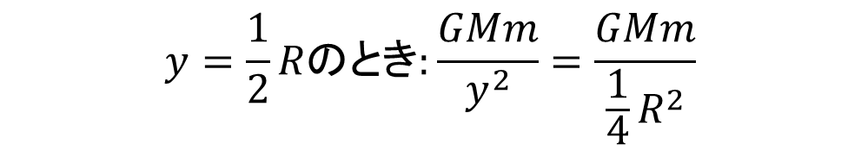
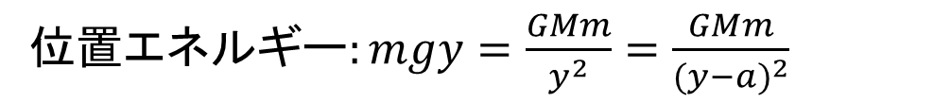
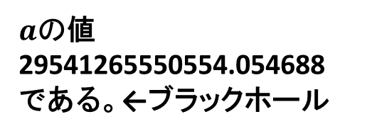
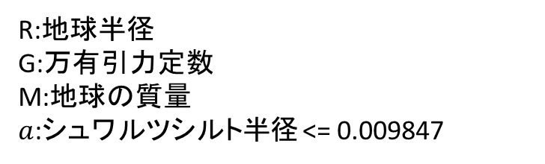
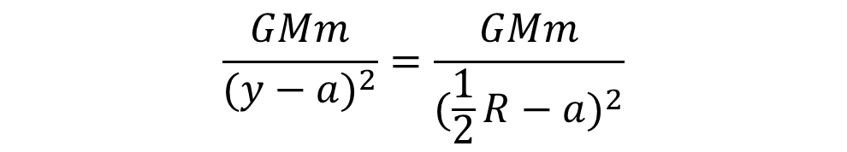
万有引力で重なる理由
R:地球半径
G:万有引力定数
M:地球の質量
$a$:シュワルツシルト半径 <= 0.009847
位置$エネルギー:mgy=\frac{GMm}{y^{2}}=\frac{GMm}{{(y−a)}^{2}}$
$$y=\frac{1}{2}Rのとき:\frac{GMm}{y^{2}}=\frac{GMm}{\frac{1}{4}R^{2}}$$
$$\frac{GMm}{{(y−a)}^{2}}=\frac{GMm}{{(\frac{1}{2}R−a)}^{2}}$$
上を比較すると上記の値に大きな差はなかったため形状が一致していたと考えられる。
$aの$値29541265550554.054688
である。←ブラックホール
$a$の値は0.009847 ←地球

